Slide 1
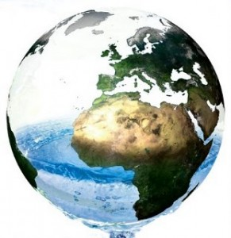
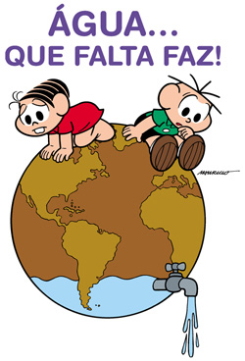
Água e voluntariado
Trabalho realizado por:
Henrique Cruz
7ºD
Escola EB 2,3 Dr.José Jesus Neves Júnior

Slide 2
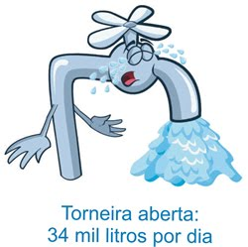
Introdução
Realizei este trabalho no âmbito do Concurso Água Jovem.
Optei por este tema ,porque pareceu-me bastante interessante e apelativo.
Espero que retirem algumas conclusões!

Slide 3
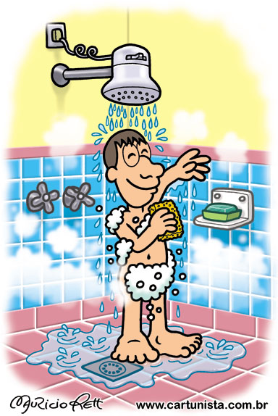
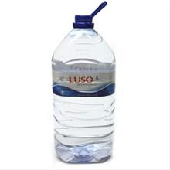
No dia a dia, algumas pessoas, especialmente os jovens, recorrem a este método.
Enquanto se ensaboam deixam o chuveiro ligado.
Este comportamento é errado. Com isto gastamos em média 33 litros.
Ou seja , aproximadamente 7 garrafões de água de 5 litros.

Slide 4
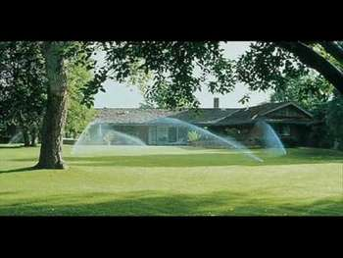
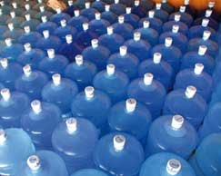
Um aparelho de rega doméstico gasta numa hora 910 litros de água!
Isto equivale a 182 garrafões de água de 5 litros.
Tentem evitar sistema de rega, reguem à mão!

Slide 5
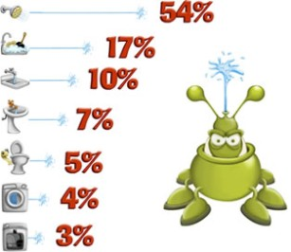
Esta tabela apresenta a percentagem de água que se gasta diariamente em casa:

Slide 6
Foi feito um estudo em 2009 , que durante quatro anos incidiu em quatro milhões de registos de consumo de 288 mil habitantes distribuídos por dez municípios, referindo que nos ambientes urbanos a média de água gasta por pessoa passa dos 109 para os 137 litros.
Quanto aos desperdícios de água estima-se que os mesmos sejam na ordem dos 32 por cento.
Nunca se esqueçam, o dinheiro não paga a água. Neste momento só treze por cento é que é água potável!

Slide 7
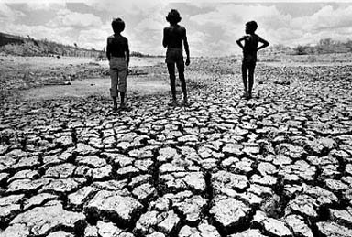
A água é um elemento da nossa vida que não dura para sempre e que de um momento para o outro se pode esgotar. Poupar água não é uma coisa muito difícil. Poupem água se querem que a vida continue por muitos mais anos, porque sem ela não podemos viver.

